Slide 1

The Birkman Method
버크만진단 오리엔테이션

Slide 2
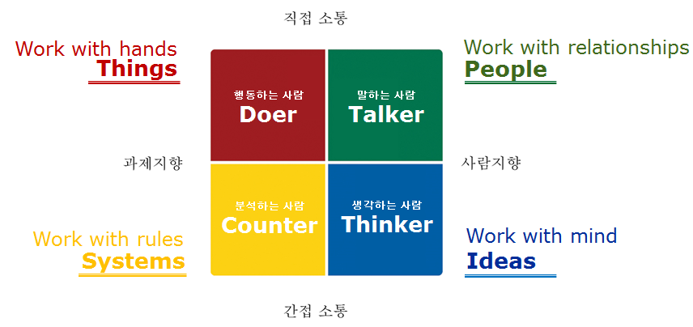
버크만 진단이란?
버크만 진단(Birkman Method)은 로저 버크만(Roger W. Birkman) 박사에 의해 1951년 개발되어 지금까지 전 세계적으로 약 70여 년간 대인관계 개선, 경력 관리, 은퇴설계, 리더십 개발 등에 활용되고 있는 공인된 검사지입니다. 한 사람의 표면적 행동과 이면적 동기 요소를 이해하는 진단으로 개인의 성격뿐만 아니라 사회적 인식 및 직업적 흥미를 확인할 수 있습니다. 특히 여러 진단에서는 잘 측정하지 않는 욕구에 대한 통합된 다차원적 분석을 제공합니다.
*
(해당컬러의) 환경/태도를 기대함/원함
(해당컬러의) 일을 선호하고 좋아함
(해당컬러의) 부정적인 스트레스 행동으로 드러냄
(해당컬러의) 특성을 평소 행동(강점) 으로 드러냄
(해당컬러의) 문제해결 관점/시각을 가지고 있음

Slide 3

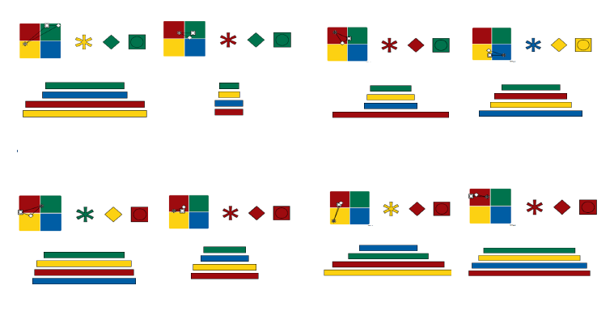

버크만 진단의 특장점
버크만진단(Birkman Method®)은 네 가지 컬러를 사용하여 개인의 흥미, 평소행동(강점), 욕구 및 스트레스 행동을 보여줄 뿐만 아니라, 조직에서의 대인관계방식과 업무처리방식을 보여주는 Life & Work 종합진단도구입니다.
개인에 대한 다면적 성향 진단
버크만 결과 예시
문제해결방식(ORG)
일할 때의 나
*
Life Style Grid(생활양식도해)
흥미,평소행동, 욕구, 스트레스행동의
특성을 통한 대인관계특성 분석
2) Organizational Focus(조직지향점)
기술/운영, 영업/마케팅, 전략/기획
관리회계 중 어떠한 업무관점을 자주
사용하는지 분석
흥미 즐거울 때의 나
삶의 에너지원, 가치관
욕구○ 나의 내면
나의 긍정적 행동과
부정적 행동을 좌우
평소행동 ◇ 사람들이 보는 나
가장 긍정적인 행동과 태도
홍 길 동
네임택
스트레스행동 □ 스트레스상황에서의 나
욕구가 충족되지 않았을 때의 행동과 태도
타진단 도구
종합적 도구
개인의 성향 및 성격진단 - MBTI
개인의 행동유형진단 - DISC
개인의 흥미선호도검사 - STRONG
VS
LIFE & WORK 종합진단도구

Slide 4



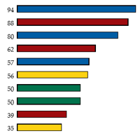
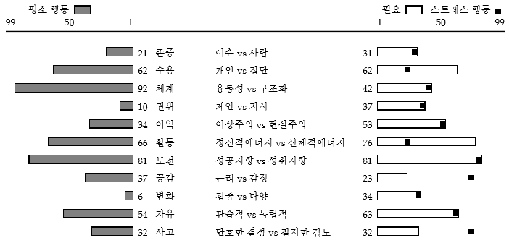
버크만 진단의 활용
버크만은 한 번의 진단으로 매우 다양한 진단결과를 제공해드립니다. 조직원 간 성향의 상호작용을 이해함으로써 팀워크와 리더십 향상, 흥미와 업무처리방식 이해를 통해 경력설계, 관계요소별 진단을 통해 갈등해결 및 스트레스관리 등, 전세계 수 많은 기업들이 다양한 목적으로 활용하고 있습니다.
버크만 진단의 활용범위
TBM 조직활성화
채용 및 직무 배치
진로 및 커리어 컨설팅
신입사원 조직적응
커뮤니케이션, 팀워크 향상
경력개발, 리더십 코칭
갈등 코칭, 강점 파악 및 자신감 향상
TBM 리더십
TBM 코칭
TBM 커리어
TBM 컨설팅
다양한 진단결과 예시
0.
생활양식도해
조직지향점
흥미분야
관계요소
개인의 흥미, 평소행동(강점),
욕구 및 스트레스행동에 대한
이해를 도움
개인에게 적합한 근무환경과
개인의 업무처리방식에 대한
이해를 도움
개인이 좋아하는 일의 유형,
성취감을 주는 활동 또는
관심사에 대한 정보를 통해
역할조정 및 동기부여에 활용
대인관계요소에서 개인별 특성을
파악하여 개인의 강점 및 업무환경적 욕구 파악, 갈등요인 및 해결방안 도출 등에 활용

Slide 5
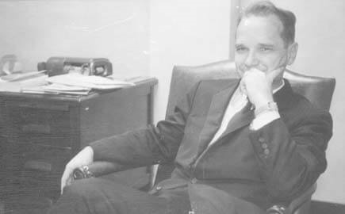
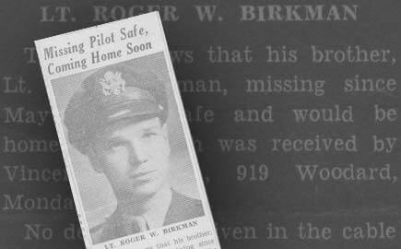
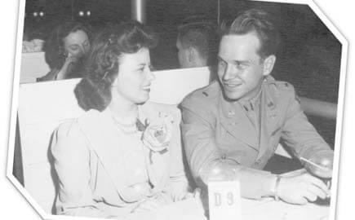
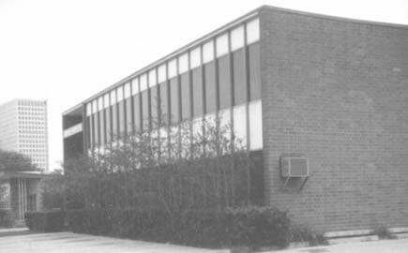

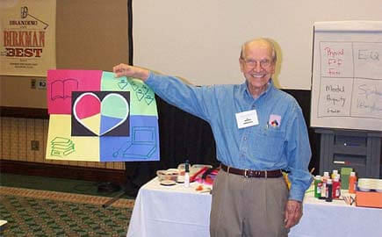
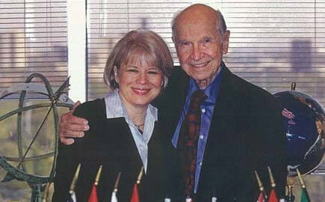
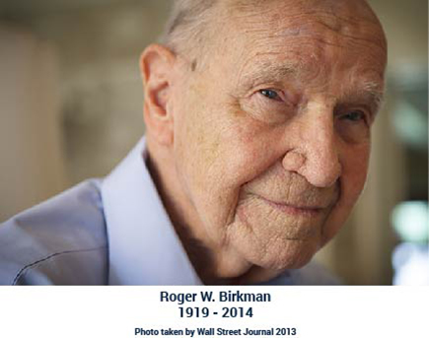
버크만 인터내셔널 히스토리
1919년
1940년대
1950년대
1960년대
로저 버크만
텍사스 작은 마을에서 태어남
2차 세계대전시, B-17조종사로 참전
대인관계에 대한 인식의 개인적 차이가
조종사의 성과와 학습에 뚜렷한 영향을
미친다는 것을 알게 됨
Birkman & Associates를 시작
실제 현장 개선을 위한 도구로써,
개인의 특성과 사회적 인식을 평가하는
사회이해검사(버크만 진단)를 개발함
IBM 1401로 개인 정보를 데이터베이스화 함
1965년, 로이 B. 메퍼드 박사를 만나,
예측과 정확성을 새로운 수준으로 개발하고
평가 분야에서 진로 차원을 추가함
1970년대
1980-90년대
2000년대
현재
IBM 4300 Group1 메인프레임 교체하여
채점의 처리속도를 높이고 양을 늘림
팀 새들러 박사 합류하여, 상품개발, 연구,
리더십에 중요한 기여를 함
버크만 원거리통신 시스템을 통해
컨설턴트, 고객에게 즉각적 결과 보고 가능
1994년, 전세계 확장을 시작함
버크만 다이렉트를 웹 기반 시스템으로 이동
2002년 큰딸 샤론 버크만 핑크를 회장 임명
(로저 버크만 박사는 50년간 회장 재직함)
버크만 진단은 70년간 전세계 24개 언어로 개발되었고, 70개국에서 사용하고 있습니다.
현재도 전 세계의 사용자들의 결과를 반영하여 지속적으로 연구개발을 진행하고 있습니다.

Slide 6
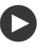
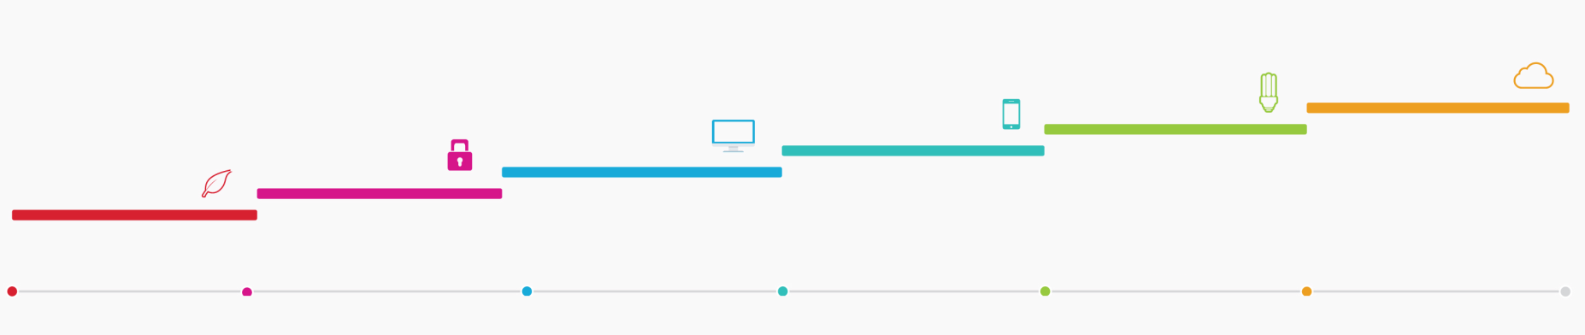






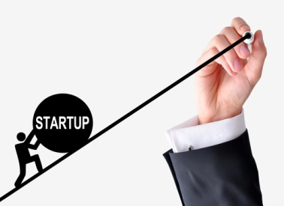
History
버크만코리아 이야기
미국 버크만인터내셔널과 독점계약 이후 버크만코리아 설립
버크만진단
한국도입
버크만코리아
설립
직업프로파일
개발
Birkman &
Associates
진단시스템
컴퓨터 시스템도입
Roger.W.Birkman
박사에 의해 개발
1940년대
1950년대
1960년대
1970년대
2012년
2015년
버크만코리아 회사 연혁
누적 진단완료 160,000 명
7,454명
9,241명
버크만을
만난 사람들
5,861명
2012-2013
2014
2015
2016
2018
2020
버크만 진단 한국 도입
2012 버크만 컨퍼런스
2014 버크만 컨퍼런스 개최
버크만전문가 과정개편
활용형 진단 출시
기업 조직관리/조직문화
교육확대
㈜ 버크만코리아 설립
신규리포트 런칭 및 개정
커리어/리더십/그룹리포트 등
RPA 로봇 프로세스
자동화 시작
버크만 전문가
(누적) 3,000명

Slide 7
버크만 진단의 신뢰도
내적 일관성(Internal Consistency)
: 질문 문항 내에서 서로 다른 항목의 동질성 또는 일관성을 측정함
버크만 컴포넌트의 내적 일관성
버크만 흥미의 내적 일관성
크론바흐 알파
평소행동 | 욕구
크론바흐 알파
사무/행정 (Administrative) | .89
예술 (Artistic) | .84
문학 (Literary) | .85
음악 (Musical) | .87
숫자 (Numerical) | .89
야외 (Outdoor) | .88
설득 (Persuasive) | .78
과학 (Scientific) | .73
사회복지 (Social Service) | .86
기술 (Technical) | .90
사회 에너지 (Social Energy) | .80 | .73
신체 에너지 (Physical Energy) | .75 | .75
감정 에너지 (Emotional Energy) | .84 | .83
자의식 (Self-Consciousness) | .78 | .74
자기주장 (Assertiveness) | .70 | .63
완고 (Insistence) | .71 | .77
인센티브 (Incentives) | .67 | .84
분주함 (Restlessness) | .66 | .62
사고 (Thought) | .71 | .73
Source: 2019 버크만 규준 표본 (N=9,056)
Source: 2019 버크만 규준 표본 (N=9,056)
2008.8월~2015.7월에 진단을 실시한 9,056명을 무작위로 샘플 추출하였고, 본 샘플은 미국 근로자의 성별, 나이, 인종, 직군별 분포와 유사함
샘플 피험자의 진단 심화보고서 결과를 바탕으로 측정한 값임
보통 0.8~0.9의 값이면 신뢰도가 매우 높은 것으로 보며, 0.7 이상이면 바람직한 것으로 봅니다.

Slide 8
버크만 진단의 신뢰도
검사-재검사 신뢰도(Test-Retest Reliability)
: 시간 경과에 따른 안정성을 측정함
버크만 컴포넌트의 검사-재검사 신뢰도
버크만 흥미의 검사-재검사 신뢰도
2018 연구 |  | 2019 연구
평소행동 | 욕구 | 평소행동 | 욕구
2018 연구 | 2019 연구
사무/행정 (Administrative) | .84 | .89
예술 (Artistic) | .82 | .90
문학 (Literary) | .83 | .88
음악 (Musical) | .89 | .91
숫자 (Numerical) | .83 | .91
야외 (Outdoor) | .88 | .92
설득 (Persuasive) | .78 | .85
과학 (Scientific) | .72 | .84
사회복지 (Social Service) | .85 | .91
기술 (Technical) | .83 | .90
사회 에너지 (Social Energy) | .84 | .78 | .89 | .63
신체 에너지 (Physical Energy) | .85 | .65 | .84 | .80
감정 에너지 (Emotional Energy) | .86 | .75 | .85 | .79
자의식 (Self-Consciousness) | .83 | .67 | .87 | .65
자기주장 (Assertiveness) | .79 | .74 | .78 | .60
완고 (Insistence) | .70 | .76 | .80 | .70
인센티브 (Incentives) | .77 | .74 | .75 | .68
분주함 (Restlessness) | .72 | .71 | .84 | .66
사고 (Thought) | .80 | .65 | .84 | .61
Source: 2018 버크만 검사-재검사 신뢰도 연구 (N=120); 2019 버크만 신뢰도 연구 (N=132)
Source: 2018 버크만 검사-재검사 신뢰도 연구 (N=120); 2019 버크만 신뢰도 연구 (N=132)
2018년, 2019년 각각 2주 간격의 검사-재검사를 거쳐 생성된 심화보고서를 바탕으로 측정된 결과입니다. (신뢰도가 0.8이상인 것이 바람직함)
평소행동에 비해 욕구의 측정값이 낮은 것은 1) 평소행동은 사회에 의해 수용될 것이라는 반복적인 인식의 결과로 나타난 행동이기 때문에
상대적으로 높은 결과값이 나왔고, 2) 전통적인 성격진단도구들이 자기 자신에 대한 질문인데 비해 버크만 욕구는 다른 사람에 대한 인식을 묻는 것이라 생소하고 어려운 질문이기 때문입니다.

Slide 9
버크만 진단의 타당도
안면타당도(Face Validity)
: 검사문항에 대한 타당도가 피험자(비전문가)에 의해 판단되는 방법
버크만은 조직 분석, 승진 결정, 팀빌딩, 채용 및 선발, 리더십 개발, 코칭, 인수합병, 조직문화 진단 등에
70년 가까이 주요한 툴로서 사용되어 왔습니다.
전기통신, 보험, 교육, 석유화학, 엔지니어링, 재무, 보건서비스, 정부, 도소매, 제조, 항공우주, 서비스, 에너지 등의 산업분야에 걸쳐 수천 개의 기업들이 버크만을 사용하고 그 안면타당성을 인정해주었습니다.
구성타당도(Construct Validity)
: 검사도구가 진단에 사용하는 “개념”(예: 성질, 특성)을 제대로 측정하고 있는지를 확인함
버크만은 아래와 같은 비교연구를 통해 구성타당도를 측정 및 확인하였습니다.
버크만 요소(factor) vs 버크만 흥미(interests) 비교
버크만 vs MBTI 비교
버크만 vs MMPI(The Minnesota Multiphasic Personality Inventory) 비교
버크만 vs 16PF(Personality Factors) 비교
버크만 vs CPI(California Psychological Inventory) 비교
버크만 vs EPI(Eysenck Personality Inventory) 비교
버크만 vs NEO 비교

Slide 10


























































































버크만 진단을 적용한 국내외 기업&기관
버크만코리아 고객사
민간기업
공공기관
교육기관
버크만인터내셔널 고객사

Slide 11
버크만 진단의 목적
Relational
Occupational
자기이해와 대인관계
선호직무와 업무방식
의사소통 방식의 차이
관계 맺는 방식의 차이
업무상황에서의
문제해결방식
개개인의 행동과 욕구, 사고방식을 360도로 분석함

Slide 12
버크만 진단의 역량분석 요인
PART 1.
나는 다른 사람들에 대해 어떻게 생각하는가?
T/F 질문 - 125개 문항
타인
타인을 필터로 한 사회적 지각 :
타인의 동기 / 태도 / 행동을 판단하는 방식
PART 2.
나는 나에 대해 어떻게 생각하는가?
T/F 질문 - 125개 문항
자신
자신에 대한 인식 :
자신의 동기 / 태도 / 행동을 판단하는 방식
PART 3.
당신이 가장 관심을 많이 갖는 직업은?
48개 문항
4개의 직업(1위-4위까지) 선호순위 배열

Slide 13

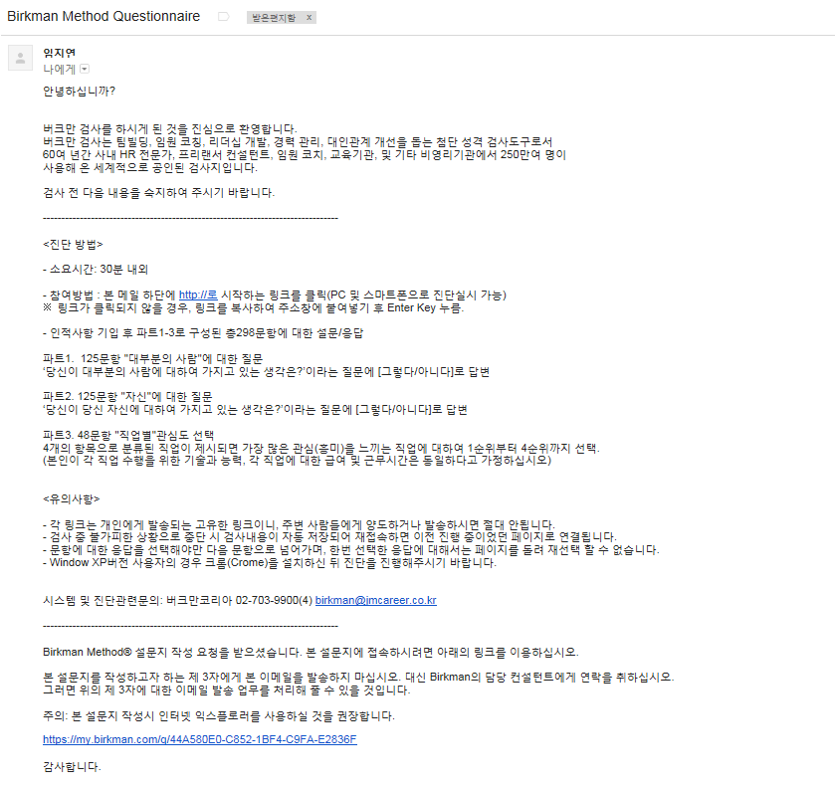
진단 실시: 버크만 진단메일 수신
진단메일확인
링크클릭

Slide 14
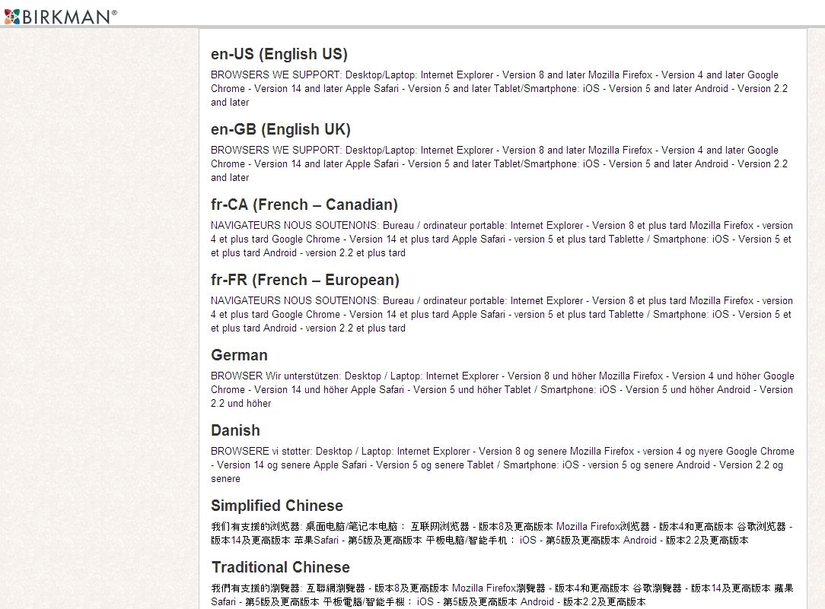
진단 실시: 버크만 진단시 인터넷브라우저 안내
▶ Window xp버전 및 일부 익스플로러 버전에서 진단 접속이 불가한 점 양해 부탁드립니다.
접속불가 안내페이지
첨부된 이미지와 같이 <접속불가 안내페이지>가 열릴 경우,
다음과 같은 방법을 통해 진단링크에 접속해주시기 바랍니다.
방법1) 크롬브라우저를 다운로드 받아 설치하신 뒤 접속해주시기
바랍니다.
https://www.google.com/intl/ko/chrome/browser/features.html
방법2) 스마트폰을 사용하여 진단에 접속/실시해주시기 바랍니다.

Slide 15
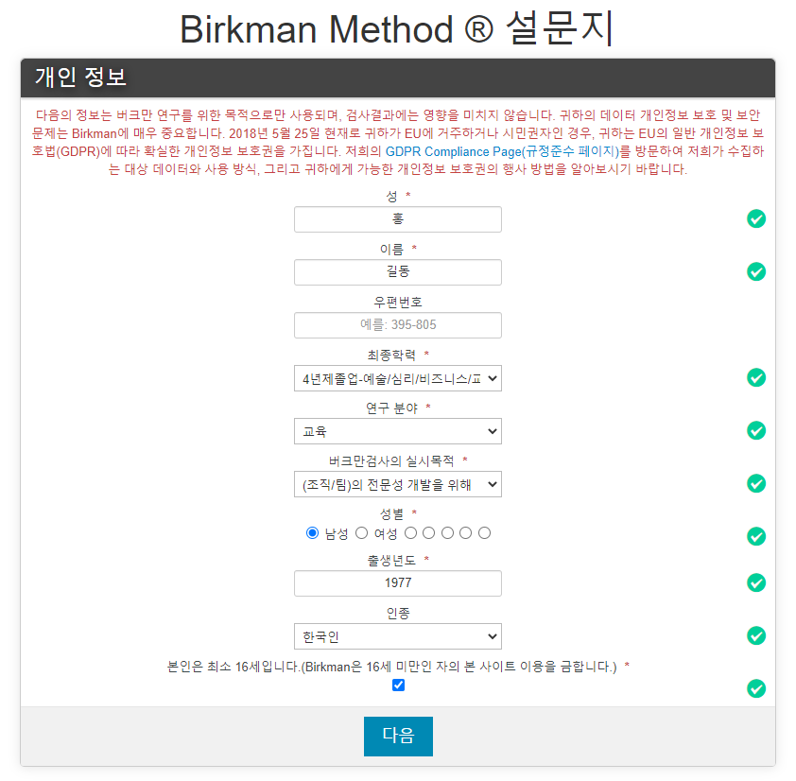
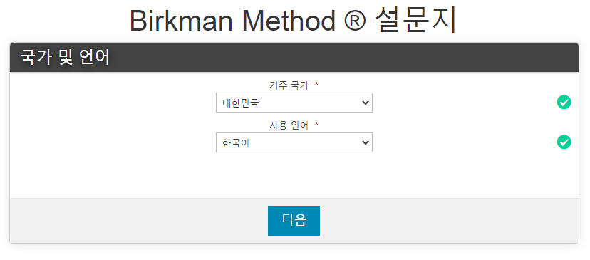
진단 실시: 버크만 진단시 개인정보 입력 필수 사항 *표기
▶ 설문에 필요한 개인정보를 입력해주시기 바랍니다.
▶ 개인정보는 연구를 위한 목적으로만 사용되며, 검사결과에는 반영되지 않습니다.
▶ * 표시가 된 부분만 필수적으로 입력해주시면 됩니다.
필수 값
거주국가
사용언어
성
이름
최종학력
연구분야
버크만 검사의 실시목적
성별
출생년도
(우편번호/ 인종 제외)

Slide 16
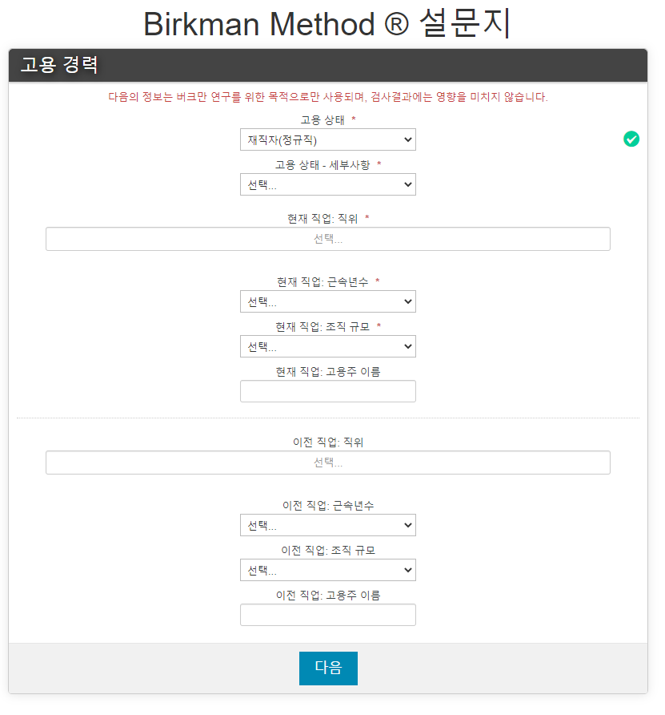
진단 실시: 버크만 진단시 개인정보 입력 필수 사항 *표기
필수 값
고용상태
고용상태-세부사항
현재직업 직위
현재 직업근속년수
현재 직업조직규모

Slide 17
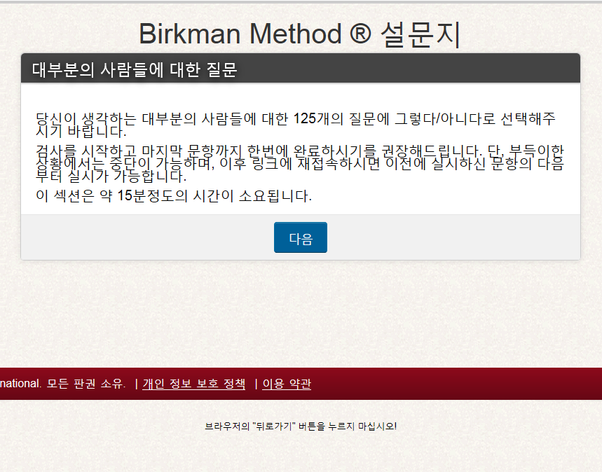
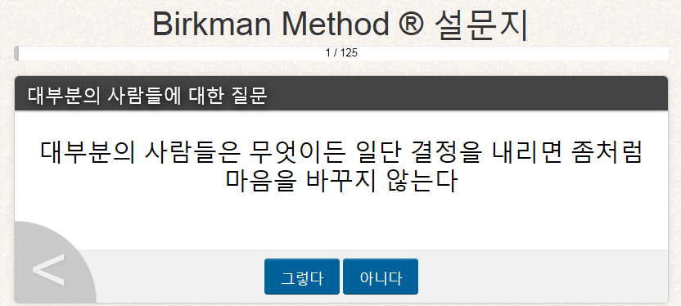
진단 실시: 버크만 진단시 유의사항
▶ 그렇다/아니다에 대하여 무작위로 선택하실 경우, 패턴오류로 인하여 리포트가 생성되지 않을 수 있습니다.
▶ 반드시 문항을 잘 읽어보신 뒤 선택해주시기 바랍니다.
▶ 리포트가 생성되지 않을 경우, 298문항을 처음부터 다시 실시해주셔야 합니다.
상세문항
상세문항

Slide 18
진단 실시: 버크만 진단 Part1- “대부분의 사람들”
▶ 버크만진단에서 사용하는 대부분의 사람들의 의미는 일반적인 사람들의 태도와 행동을 표현하고 파악하기 위한 넓은 의미로 사용된 것으로 '일반적인', '거의 모든 사람들'의 태도, 감정, 행동에 대해 응답을 선택하는 것 입니다.
'모든 사람들'보다는 '대부분의 사람들'을 사용하여 자신이 생각하는 일반적이지 않은 사람들을 열외로 둘 수 있는 공간을 만든 것입니다.
따라서 일반적인 사람들에게 가지고 있는 자신의 생각을 체크하시면 됩니다.
*문항에 따라 자신이 생각하기에 이런사람도 있고 저런사람도 있다고 생각하는 경우(50:50)에는
확률상 본인이 더 일반적 이라고 생각하는 기준(51:49)에 맞추어 응답해주시면 됩니다.

Slide 19
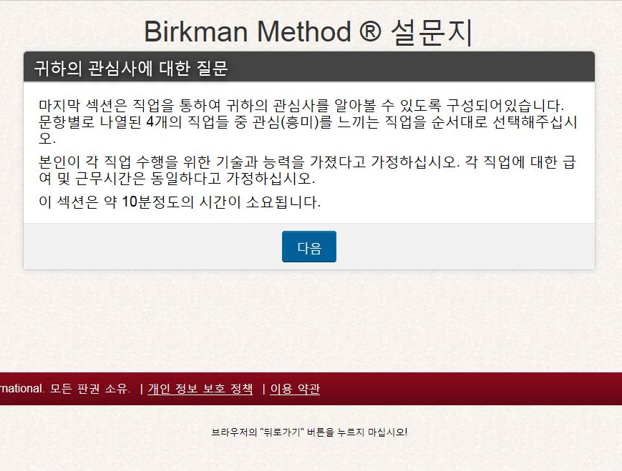
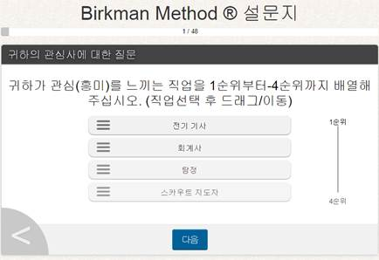
진단 실시: 버크만 진단 Part3
▶ 4가지 직업에 대한 자신의 관심순위를 배열하지 않고, 반복적으로 “다음”을 선택하실 경우 리포트가 생성되지 않습니다.
▶ 반드시 직업의 관심 순위를 1-4순위로 배열해주시기 바랍니다.
▶ 리포트가 생성되지 않을 경우, 298문항을 처음부터 다시 실시해주셔야 합니다.
상세문항

Slide 20
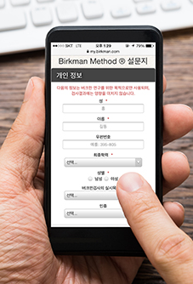
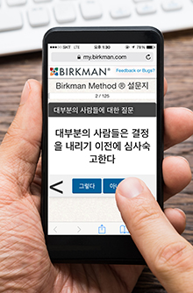
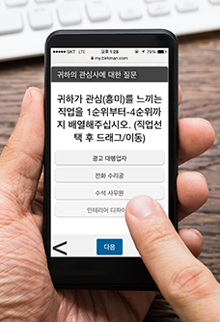
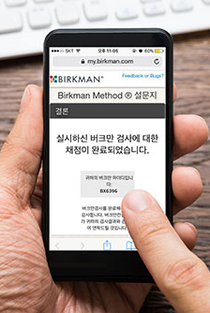
진단 실시: 모바일 진단
▶ 스마트폰에서 진단메일을 확인하신 뒤, 진단링크를 클릭하면 다음과 같이 진행이 가능합니다.

Slide 21

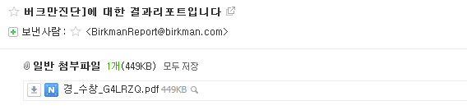
버크만 진단결과 수신
▶ 진단이 완료되면 약1시간 내에 진단결과 리포트가 메일로 발송됩니다.(주말에는 지연될 수 있습니다.)
결과메일확인
파일 다운로드
진단 및 시스템 관련문의: 02-2676-0400 버크만코리아

Slide 22

Contact US
버크만코리아
admin@birkmankorea.co.kr
Tel. 02-2676-0400

